Slide 1

Faculté des Sciences Exactes et Appliquées
Département Informatique
Soutenance de projet du fin d'étude
Réalisation d’un système de signalisation en ligne des accidents routiers dans le contexte de l’IoT.
Président du jury :
Pr . BELALEM
l’Encadreur Principal :
Pr . KECHAR Bouabdellah
Présenté par
BENMOHRA Walid
Examinateur :
Pr . KHADOUR
Co-Encadreur :
Dr . Dahane Amine
Notes:
Mon travaille tout au long du semestre avec Mr Khachar et Mr Dahane
À porter sur ( titre )

Slide 2
1. Introduction
2. Problématique
3. Objectif
5. Système Proposé
5.1 Implémentation
5.2 Expérimentation
6. Conclusion et Perspectives
4. Etat d’art
Plan
Notes:
La présentation se déroule comme suite :

Slide 3
Introduction
Notes:
Le monde a connu une forte augmentation des véhicules, qui a engendré un nombre d’accidents très élevé , ceci a poussé divers pays a prendre des mesures de prévention de ces accidents, Mais il y a un problème qui se pose avec la victime sauvée après l’accident, c’est le facteur temps qui peut faire la différence entre vie et mort, des solutions efficaces en temps réel ont été trouvées à l’aide du développement de la technologie lot et RCSF
Afin de résoudre les différents problèmes de détection des accidents routiers et sur la base de cette technologie on a conçu un système de détection et de notification des accidents de véhicules, appelé SDNA.

Slide 4
Problématique
- Faute de signaler ces accidents par les gents présents sur site .
- Non-présence d'aucune personne sur le lieu d'accident .
- Le retard de signaler les accidents.
cela signifie que notamment en zones isolées on trouve des difficultés à signaler le lieu de l'accident
Solution proposée
Conception et réalisation d’un Système automatisé de signalisation capable de signaler en temps réel la localisation de ces accidents au service concerné
Notes:
on a remarquer dans l'historgamme qui représente les décès entre zones rurales et urbaines
entre la période 2005 et 2010 que le nombre de décès dans les zone rural plus élever que dans les zonne urbanne
cela signifie que notamment en zones isolées on trouve des difficultés à signaler le lieu de l'accident
en générale il existe d'autre ressent :
pour y remédier on a conçu un système ...

Slide 5
Objectifs
La performance : le temps entre l’instant d’occurrence de l’évènement d’accident et l’instant de notifications des services d’interventions concernés doit être le moins possible.
La fiabilité : au sens où il faut diminuer au maximum la probabilité des fausses notifications.
L’aide au développement du transport intelligent dans notre pays.
Diminution des pertes humaines.
Amélioration de la Vitesse d'intervention des services concernés
Notes:
Les objectifs principaux de notre système conçu ce resume comme suit :
2 ) (cad fausses notifications)

Slide 6
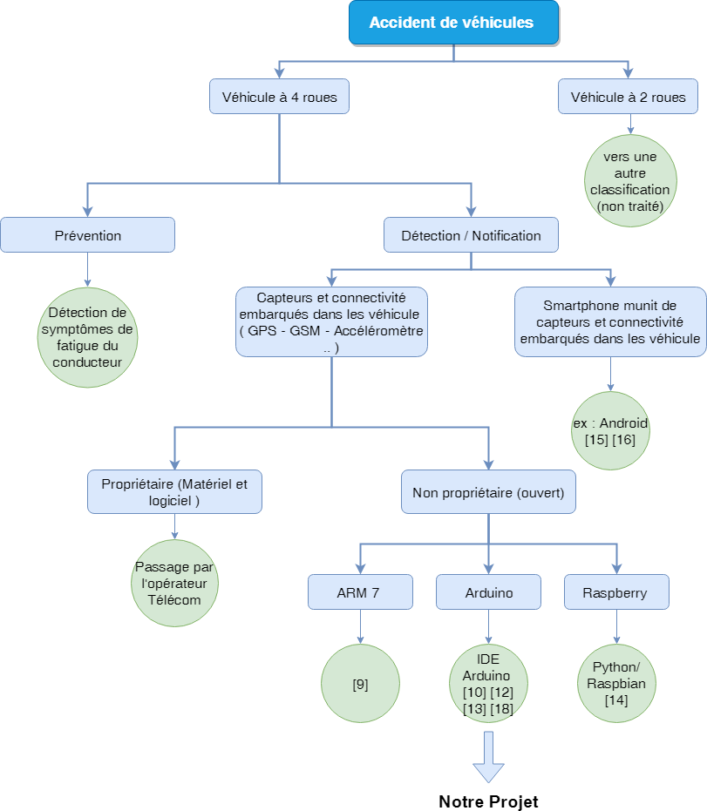
Etat de l’art
Notes:
Après nos recherches, nous l’avons résumé dans ce shema
On distingue deux types de véhicules à 2 roues et 4 roues , cette dernière est l’objet de notre recherche
comprend deux types de gestion d’accident à savoir ( prevoo ) et ( D/N)
Dans cette section , il utilise
Notre porojet à porter sur arduino

Slide 7
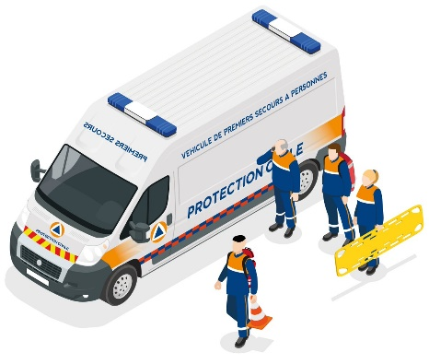
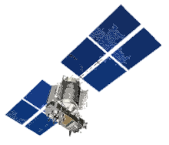

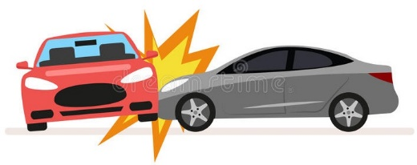
Système Proposé
(2)
Localisation
(4)
Intervention
Service concerné
(3)
Notification
(1)
Détection
Notes:
Notre principe de système est définit en 4 étapes à savoir: détection – localisation – notification et intervention

Slide 8
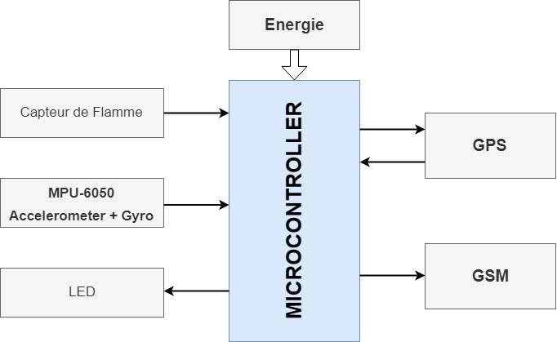
Système Proposé - Description du Système -
Notes:
Le système ce compose de :

Slide 9
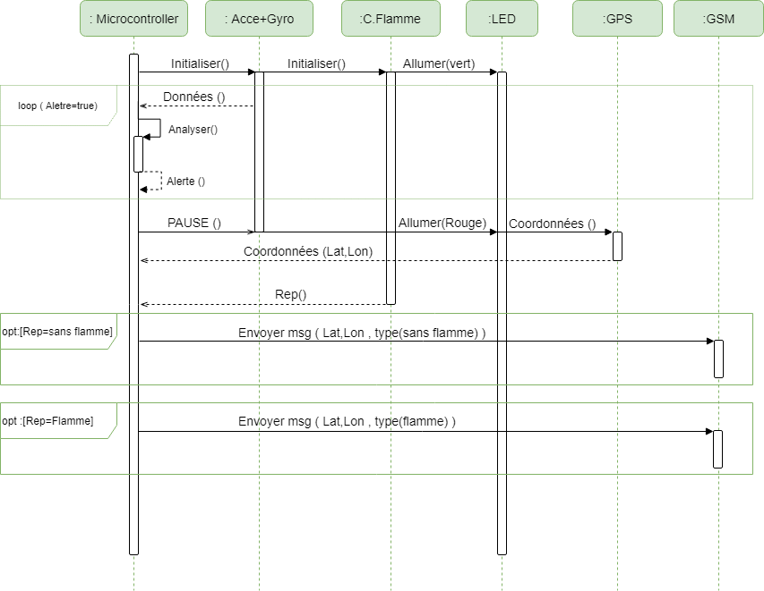
Système Proposé - Modélisation UML -
Notes:
on utilise le diagramme de sequence pour expliciter le fonctionnement de base du système SDNA
Les acteur sont :
La premier etape :

Slide 10
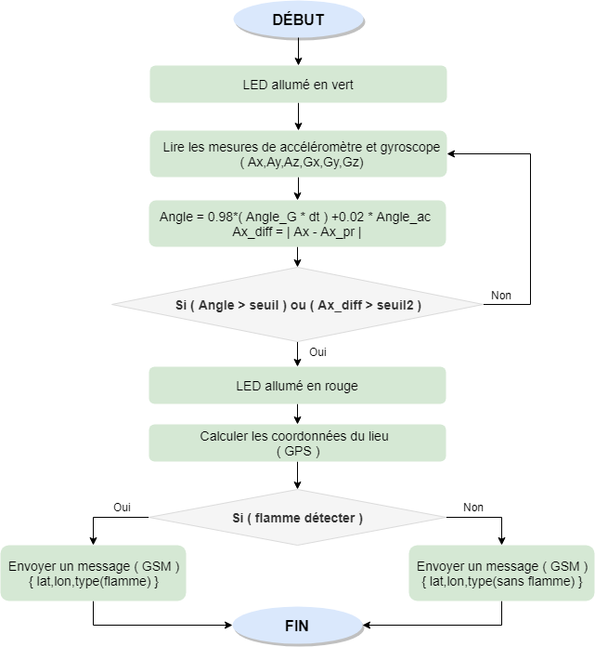
Système Proposé - Algorithme SDNA -
Etape d'acquisition des données
Une mesure chaque 40 ms
Etape de détection
Etape de Notification
Notes:
Dans ce diapot je prsente l’organigramme de fonctionement du SDNA
On suppose que la vitesse maximale du véhicule en route 180Km/h (120 km/h Vitesse maximale autorisée), et la longueur de la voiture 2m (en dessous de la moyenne)
, donc on lire les mesures chaque 2m dans la vitesse du 180km/h alors :
On a : 180 Km/h ≈ 50 m/s
Donc : 2m par 0.04 s
Alors : Une mesure chaque 40 ms

Slide 11
Système Proposé - Etape de détection -
-
Détection
Collision
Renversement
Notes:
Pour cette étape, on distingue deux types de détection :
Pour ce faire on utilise le gyroscope - accéléromètre qui comporte 6 axes (Gyroscope à 3 axes, accéléromètre à 3 axes )
Le gyroscope : retourne une vitesse angulaire de rotation selon trois axes, 0 si pas de rotation (degrés/seconde).
L'accéléromètre : retourne une force ou une accélération (m²/s).
Détection de collision :
On calcule la différence entre deux lectures consécutives (par exemple la lecture du AX) par rapport à une valeur de seuil spécifique.
Pour déterminer ce seuil, on a choisi le système d’airbag comme modèle, équivalent de 7g (g force ), 1g = 9.8 m/s² ). soit 68,8 m/s²

Slide 12
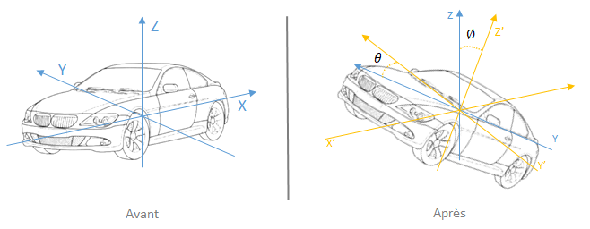
Système Proposé - Etape de détection -
Détection de renversement : À travers des mesures brutes du gyroscope et accéléromètres on a calculé l'angle de renversement et comparer avec le seuil de référence 46° [1].
On a choisi l'axe Y pour les calcules.
[1] HamdyA.Ibrahim, Ahmed K.Aly, BehrouzH.Far, « A system for vehicle collision and rollover detection », 2016 IEEE Canadian Conference on Electrical and Computer Engineering (CCECE), Vancouver, Canada, 2016.
Notes:
(le véhicule commence généralement le renversement à 46° ou plus ) :
Ces des données des chercheurs du domaine

Slide 13
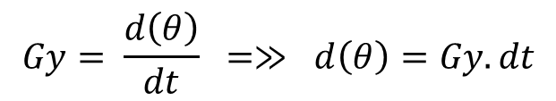
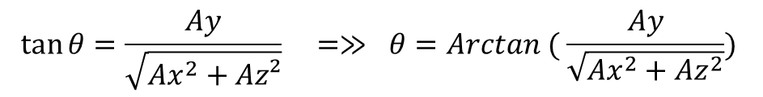

Système Proposé - Etape de détection -
1) On détermine l'angle d'inclinaison autour de l'axe Y de l'accélération :
$$\tan{θ}=\frac{Ay}{\sqrt{Ax^{2}+Az²}} =≫ θ=Arctan ( \frac{Ay}{\sqrt{Ax^{2}+Az^{2}}})$$
2) On détermine l’angle d’inclinaison autour de l’axe Y à partir du Gyroscope :
$$Gy= \frac{d\left(θ\right)}{dt} =≫ d\left(θ\right)=Gy.dt$$
$$θ_{t+dt}=θ_{t}+Gy.dt$$

Slide 14
Système Proposé - Etape de détection -
Equation du filtre complémentaire [2] :
$$angle=α∗\left( angle+Gyro∗dt \right)+\left( 1−α \right)∗Accelero$$
𝛼 = 𝜏 /𝜏+𝑑t avec 𝜏=1 [2]
dt = 0.04s
𝛼 = 0.96
[2] Shane Colton,« The Balance Filter A Simple Solution for Integrating Accelerometer
and Gyroscope Measurements for a Balancing Platform »,June 25, 2007.
Notes:
Pour avoir une précision de la valeur de l’angle de renversement On utilise les données de l'accéléromètre et du gyroscope
Pour ce faire on a recours au théorème filtre complémentaire
//// équation prouver ///
𝜏 Taux constante de temps
C’est des données de référence

Slide 15
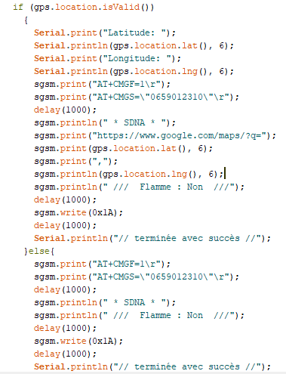
Système Proposé - Notification -
- Le lieu de l’accident est identifié à l'aide du GPS
- Pour déterminer le type d'accident, le système SDNA procède à la vérification de la présence de la flamme ou non.
- L'unité de communication GSM envoie un message comprenant les coordonnées du lieu et le type d'accident.

Slide 16
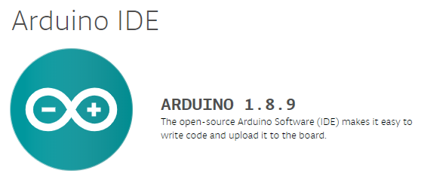



Implémentation - Logiciels -
Notes:
On a utilisé les logicile :

Slide 17
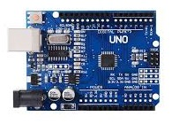
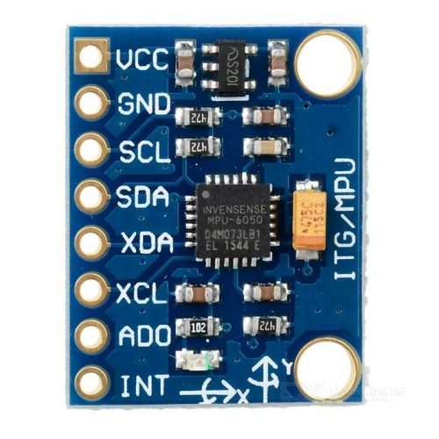
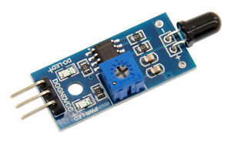
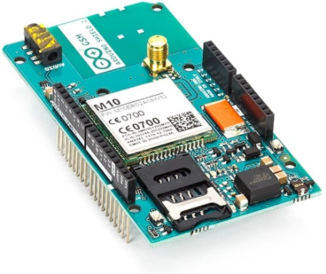
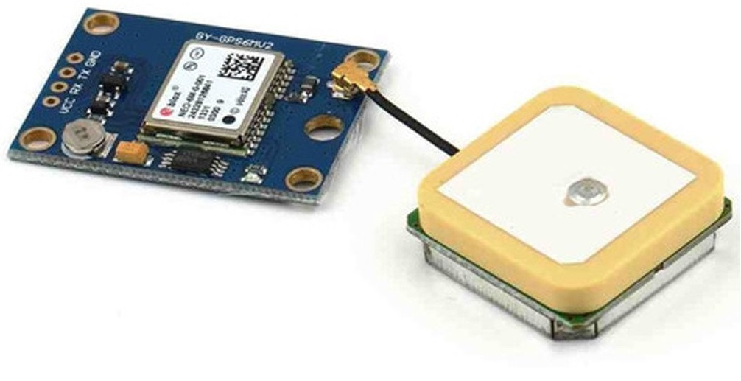
Implémentation - Matériels -
Capteur de flamme (CAP 168 )
Arduino Uno
MPU 6050 accéléromètre et gyroscope
GPS neo 6m
GSM M10
Notes:
Pour arriver à réaliser ce système on a utilisé :

Slide 18
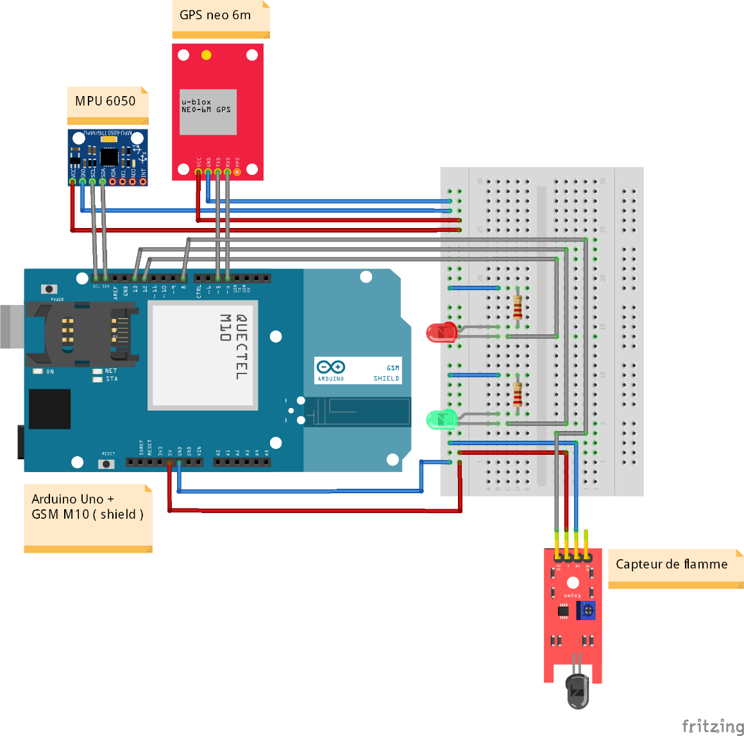
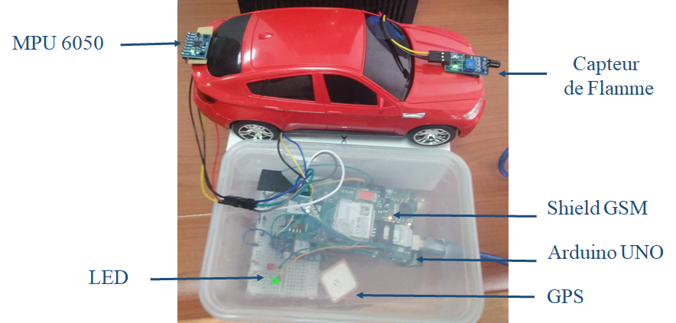
Implémentation - Description pratique du système SDNA -

Slide 19
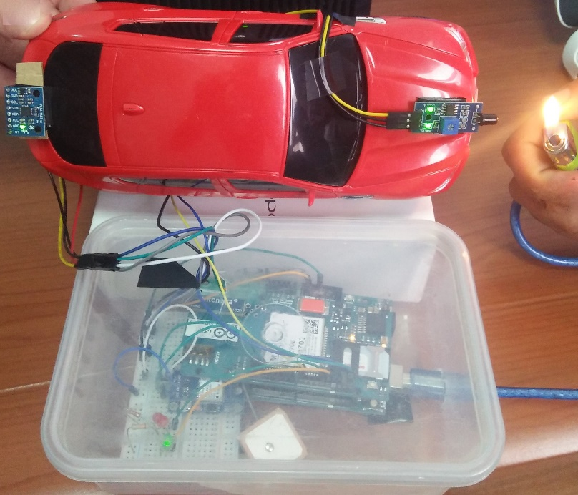
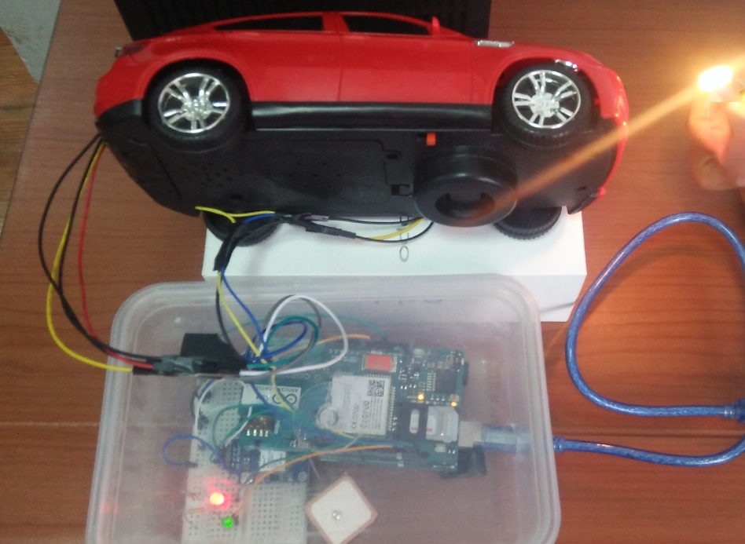
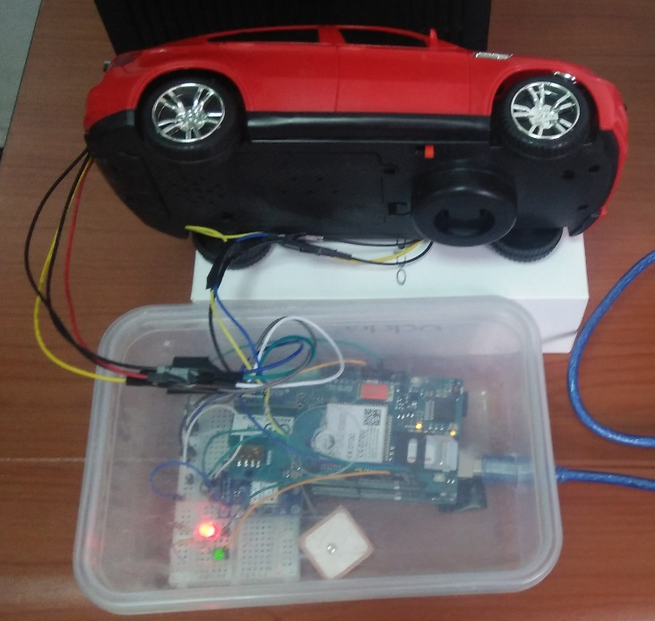
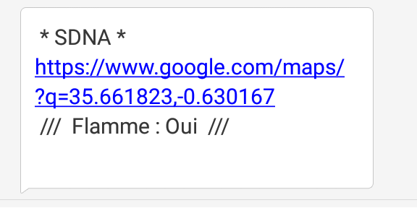
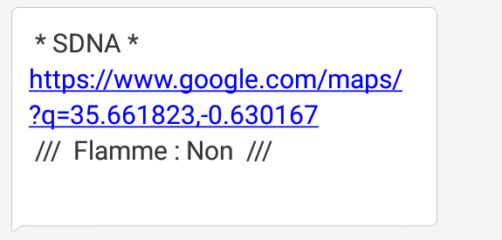
Expérimentation
Renversement à droit avec flamme
Renversement à gauche avec flamme
Renversement à gauche sans flamme
Notes:
On a testé ce système dans diffèrent scenario :

Slide 20
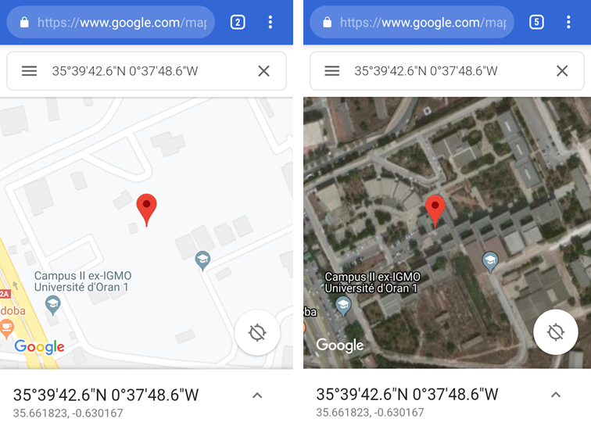
Expérimentation
Notes:
Les tests on été déroules à l’interieur de l’université d’oran 1 ( IGMO – departemet informatique )

Slide 21
Conclusion
Ce projet nous a été très utile en relation avec la spécialité de notre formation surtout au niveau pratique, où nous avons appris de connaissances nouvelles et actualisées dans ce domaine et aussi dans les domaines de l’électronique, manipulation des microcontrôleurs, configuration et programmation des capteurs en réalisant des prototypes de test opérationnels.
Notes:
Ce projet nous a été très utile en relation avec la spécialité de notre formation surtout au niveau pratique, où nous avons appris de connaissances nouvelles et actualisées dans ce domaine et aussi dans les domaines de l’électronique, manipulation des microcontrôleurs, configuration et programmation des capteurs en réalisant des prototypes de test opérationnels.

Slide 22
Perspectives
Amélioration de l’étude actuelle, notamment au niveau de l’étape d’acquisition des données et l’étape de détection en considérant d’autres types de capteurs scalaires et multimédia pour éliminer les fausses alarmes.
Implémentation du même travail avec d’autres gammes de capteurs et réalisation d’études comparatives pour dégager celles qui enregistrent de meilleures performances en termes de temps de réponse et d’économie d’énergie.
En cas de panne du réseau de communication de type GSM/GPRS pour remonter les notifications aux services d’intervention d’urgence, une alternative consiste à utiliser le réseau véhiculaire (VANET) en exploitant les communications offertes de type V2V (véhicule à véhicule) ou V2I (véhicule à Infrastructure). C’est un axe de recherche prometteur à explorer.

Slide 23

Merci pour votre attention

